Slide 1
Statusmøde
Uge 47
Aske Walther Sørensen / Implementering

Slide 2





Struktur for mødet
Da vi er mange, skal du som udgangspunkt holde kamera og mikrofon slukket
Ræk hånden op og tænd mikrofon og kamera, når du har spørgsmål
Mødet optages og lægges på KOMBITs dokumentbibliotek

Slide 3
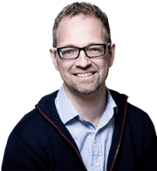
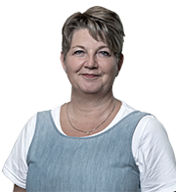
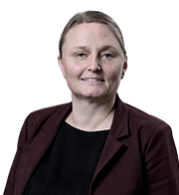
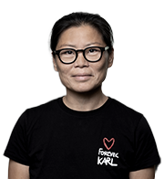
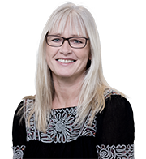
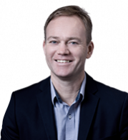
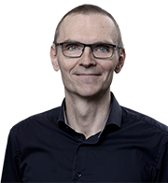
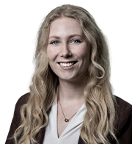
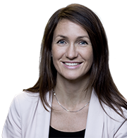
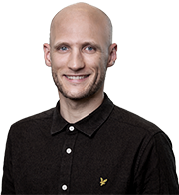
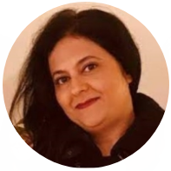
KOMBITs KP-team

Slide 4
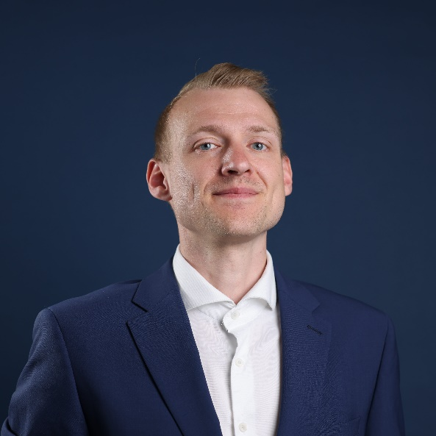
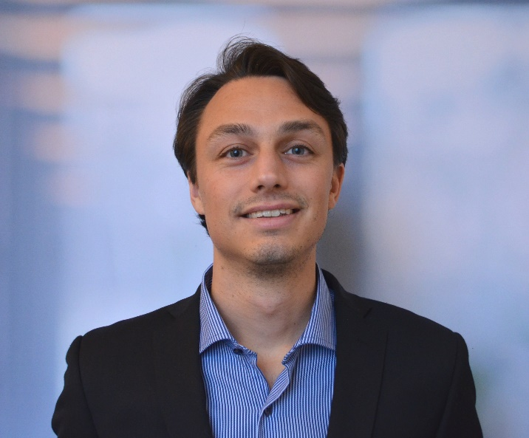
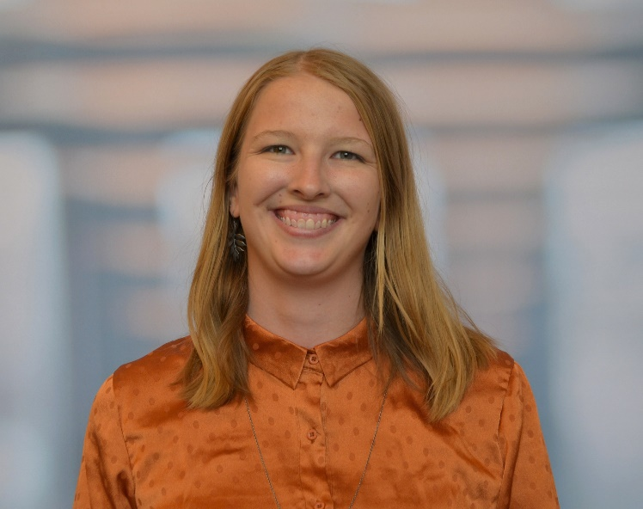
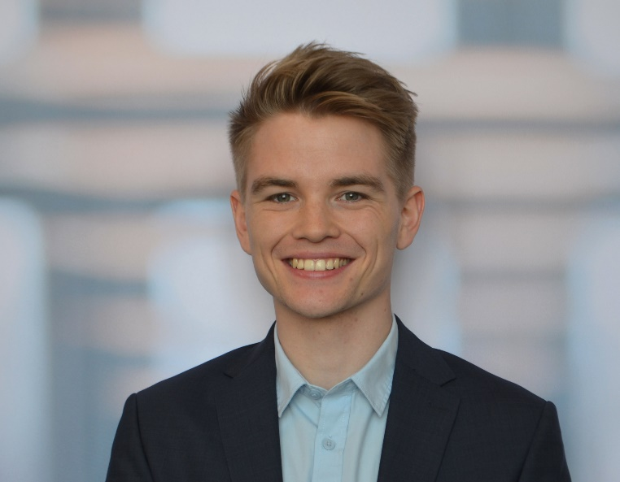
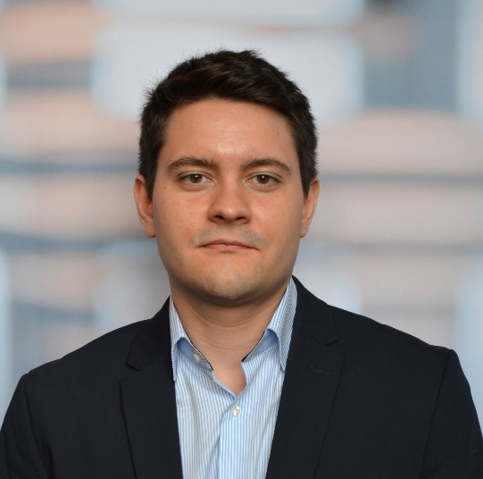
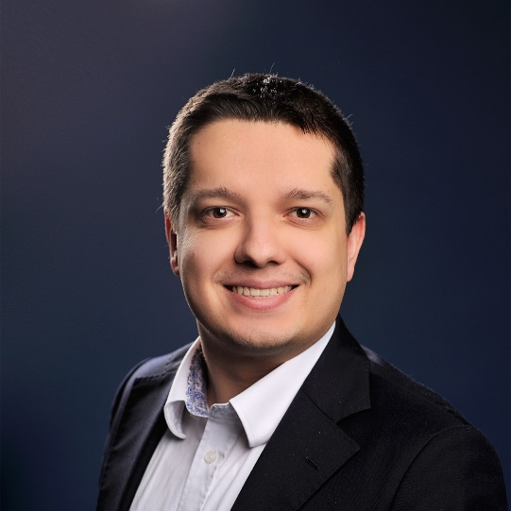
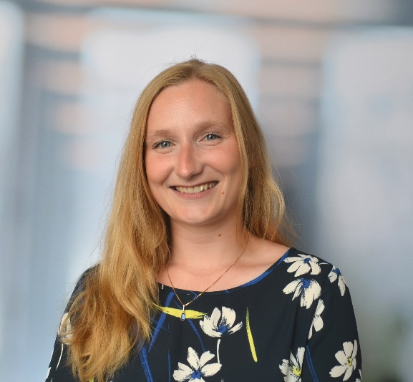
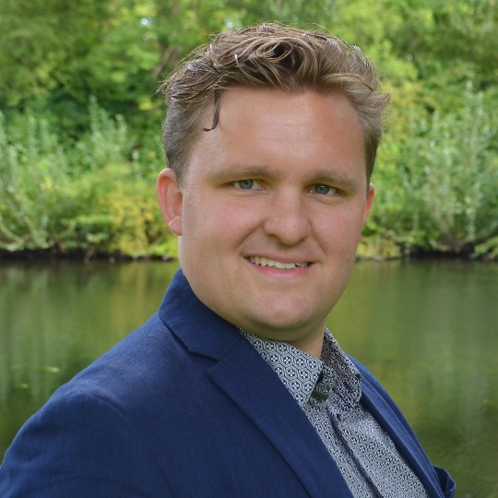
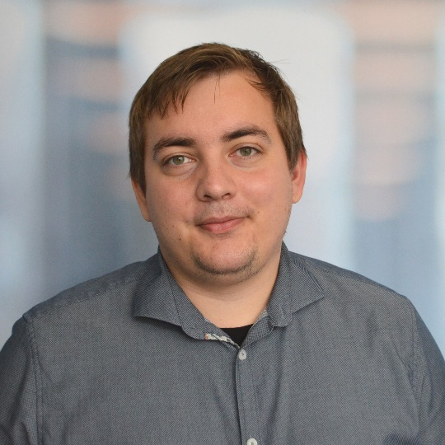
Netcompanys KP-team

Slide 5

Dagsorden
Release 4.0
Release 4.1 – 14. December 2023
Kort nyt
Tips
Kendte fejl
Spørgsmål
Hvad sker på næste statusmøde?
KLIK-opgaver
Status på driften
Tak for i dag
Sagsbehandler og
systemansvarlig
Systemansvarlig

Slide 6
Release 4.0

Slide 7
Tidslinje
Implementeringsaktiviteter
Uge 43:
- KOMBIT brevwebinar for sagsbehandler.
- Netcompany pilotwebinar.
Uge 48:
- Netcompany webinar
Uge 49:
- KOMBIT supportmøder for alle
- Netcompany webinar
- Netcompany betalbart webinar
Uge 44:
- KOMBIT revurderings-webinar for sagsbehandler.
Uge 45:
- KOMBIT supportmøde for piloter.
Uge 46:
- KOMBIT brev-webinar for systemadm.
Uge 47
Pilotafprøvning:
Automatisk behandling af personlige tillæg.
Prisaftaler og beregningsmodul til udvidet helbredstillæg.
Stop træk tilbage i tid.
Pilot afslutter 1. dec.
R4.0
Go live
30. okt.
OBS: Pilotafprøvningen afsluttes d. 1. december

Slide 8

Brevwebinar for systemadministrator
Release 4.0
14.11 afholdte KOMBIT brevwebinar for systemadministrator.
Webinarets formål var at vise udvalgt opsætning på baggrund af jeres input.
Der er naturligvis forskel på, hvor stor erfaring I har gjort jer med opsætning af breve.
Det er vores vurdering, at der også er behov for en differentieret indsats fra KOMBIT med worksshops/webinarer, med forskellige målgrupper.
Vi ser på muligheden for ovenstående. Vores fokus vil dog i første omgang være på kommende workshops om automatisering.

Slide 9
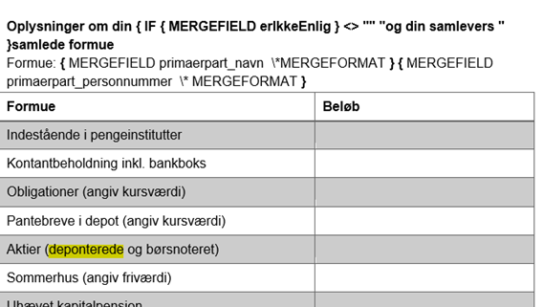
Tidlig frigivelse af funktionalitet for revurdering
Release 4.0
Frigives fredag d. 24.11.
I vil modtage en opgave i KP omkring den nye opdaterede brevskabelon ”REVURDERING_PERSONLIGT_TILLAEG”.
Hvis I ikke har overskrevet brevskabelonen, skal I ikke gøre noget og kan se bort fra opgaven.
Hvis I derimod har overskrevet skabelonen, anbefaler vi, at I blot redigerer jeres overskrivning og retter stavefejlen selv og desuden ser bort fra opgaven omkring ny brevskabelon. I kan rette brevskabelonen allerede i dag.
Kommuner med over 10 opgaver pr. 24.11 er blevet kontaktet.

Slide 10


Revurderingsopgaver
Release 4.0
I skal være opmærksomme på, om I ønsker at breve skal sendes automatisk eller falde ud til manuel behandling.
Som standard er brevene opsat til at falde ud til manuel behandling.
Især hvis I indfører manuelle rettelser i jeres brevskabeloner, anbefaler vi, at I planlægger enkelte breve til manuel behandling, inden øvrige breve sendes via automatikken.
Enkelte breve til
manuel behandling
Øvrige breve
sendes automatisk
Tid
Slå automatisk
afsendelse til

Slide 11
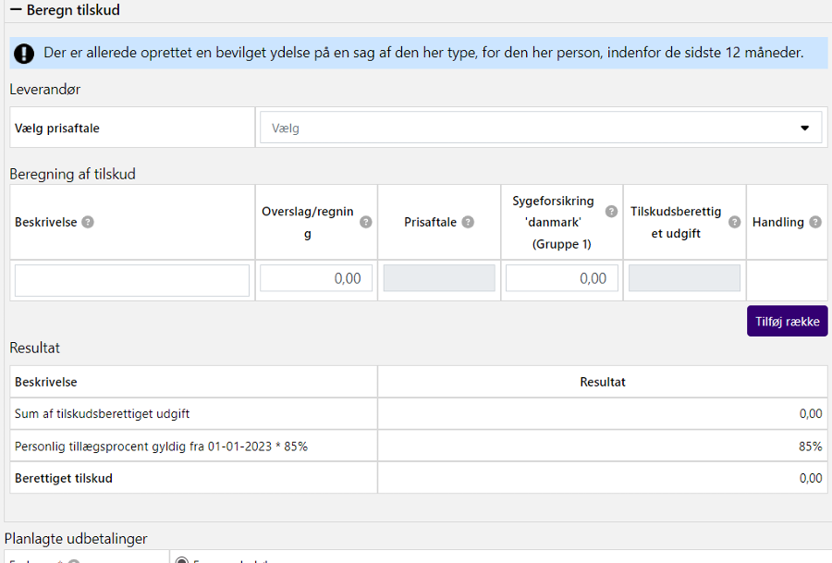
Beregningsmodulet og prisaftaler (1 af 2)
Release 4.0
Pilotafprøvet funktionalitet viser sig at være tilgængelig for alle kommuner.
Heldigvis har det ikke ført til indmelding af mange fejl!
På den baggrund ønsker vi at fastholde jeres adgang til beregningsmodulet.

Slide 12
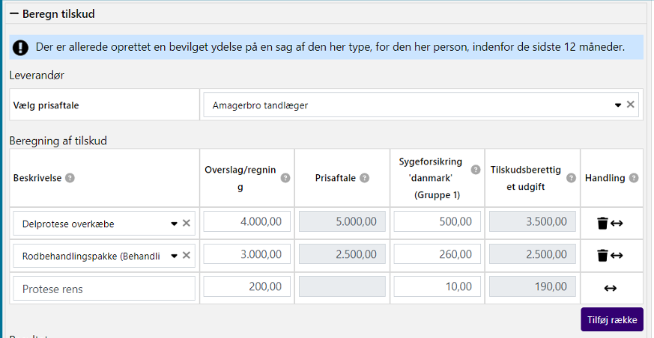

Beregningsmodulet og prisaftaler (2 af 2)
Release 4.0
Dobbeltpilen bruges til at skifte imellem brug af prisaftale og manuel indtastning. Fx ved bevilling hvor der delvist bevilges noget med prisaftale og noget, som ikke har en prisaftale.
Prisaftaler
Manuel indtastning

Slide 13
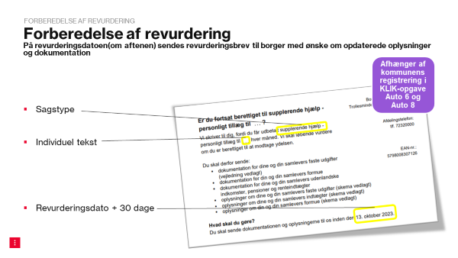
Korrektion: Revurdering ”kører” lige efter midnat
Release 4.0
Når revurderingsdato nås, sendes breve om natten lige efter midnat. Dvs. at I på dagen kan se i KP, at brevene er sendt.
Er de ikke sat op til at blive sendt automatisk, vil opgaverne ligge klar til jer, når I møder ind om morgenen.

Slide 14

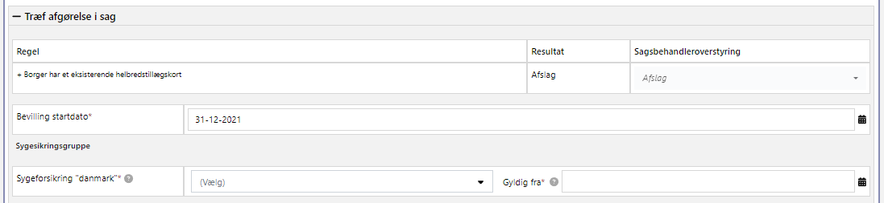
Sygesikring ‘danmark’ flyttet til ”Træf afgørelse”
Release 4.0
Ved automatisk behandling af udvidet og almindelige helbredstillæg bliver I ledt ind på trinnet ”Træf afgørelse” for at sikre, at I kan opdatere oplysninger om Sygeforsikring ‘danmark’.
Årsagen er, at der er opdaget en uhensigtsmæssighed ifm. ændringen af designet med release 4.0.
Vi er opmærksomme på, at dette betyder, at I får et ekstra klik, og vi arbejder på en løsning.

Slide 15





Automatisering af Personligt tillæg
Release 4.0
Trin træf afgørelse
Borger svarer
Der mangler oplysninger fra borger
Borger svarer ikke
Ja til automatisering hvis:
Borger er førtidspensionist efter 2003
Agterskrivelse bliver ikke sendt automatisk, hvis årsag til afslag er på grund af manglende dokumentation

Slide 16
Demo af: automatisk behandling af personlige tillæg og opsætning i KP

Slide 17
Release 4.1
13. December 2023
Tilgængelig d. 14.12

Slide 18

Oversigt over ny funktionalitet
KP release 4.1 - d. 14.12 2023
Version 1 / Oktober 2023

Slide 19
Ny funktionalitet
Release 4.1.0
Beskrivende titel | Beskrivelse
Revurdering af udvidet helbredstillæg til fodbehandling | KP kan understøtte revurdering af sager med løbende fødder med ”antal behandlinger”. Hvis borger fortsat er berettiget nulstilles deres brugte ”klip”, så borger ikke skal søge igen eller oplyse ny formue.
Forbedringer til opgaveindbakken | Det bliver muligt at sortere i opgaveindbakken. Det bliver også muligt at sætte en kategori på de enkelte opgaver i ”Opgaveindbakken”, og opgavepakker kan benyttes til at opfange bestemte kategorier, fx til brug for sagsbehandlere.
Brugerdefinerede opfølgningsopgaver | Mulighed for at oprette brugerdefinerede opfølgningsopgaver. I kan selv styre, om funktionaliteten bliver tilgængelig i KP via systemadministrationen.
Rettelse relateret ophørsbrev/nyt helbredstillægskort ved årsskiftet | Rettelse af uhensigtsmæssigheder, som oplevedes ved revurderinger ved årsskiftet. Implementering af rettelse, som blev kørt sidste år.
Lovændring relateret mellemkommunal afregning (MAF) | Forventet forsimpling af MAF-lovgivningen primo 2024.

Slide 20

Ændring af mellemkommunal afregning pr. 1.1.2024 (1 af 2)
Release 4.1
Der forventes ændring til mellemkommunal afregning pr. 1.1.2024 med virkning fra 1.1.2021. Lovændringen er fremsat, men endnu ikke vedtaget.
Målet er at beskytte kommuner med mange institutioners ret til refusion.
Ændringen handler i korte træk om:
Udfasning af muligheden for at udskyde 6 års reglen
Entydig ret til refusion ved institutionsplaceringer

Slide 21
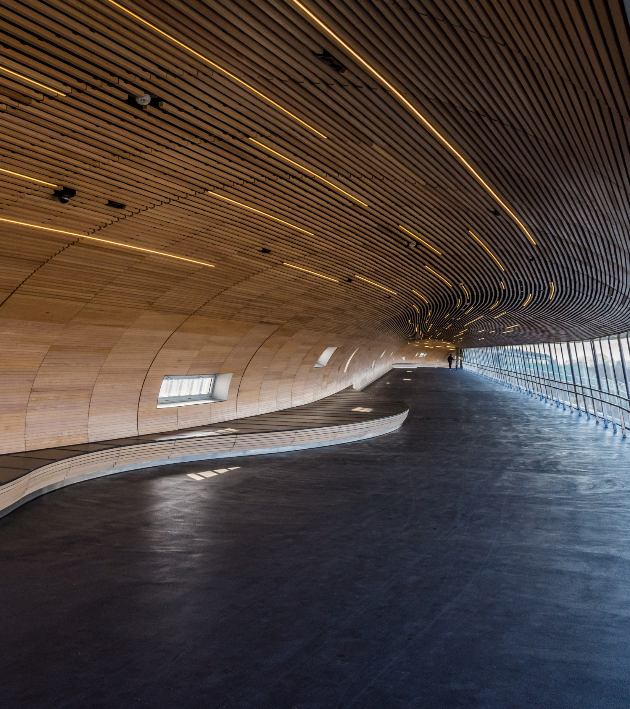
Ændring af mellemkommunal afregning pr. 1.1.2024 (2 af 2)
Release 4.1
Ændringen vil blive understøttet i KP for de løbende automatiske afregninger.
Det var planlagt til at ske fra MAF afregningen i januar 2024. Pga. ændringer i lovteksten er det lige nu usikkert om det kan blive en forsinket januar kørsel eller først fra april ifm. release 5.
Rettelser til afregning for perioden fra 2021 frem til implementeringen vil være op til manuel regulering i kommunerne, da KP ikke har information om hvad der allerede er lavet af korrektioner.
KP vil danne lister til alle kommuner med sager, som vil kunne reguleres, hvis der ikke er foretaget yderligere ændringer.
Listerne til manuel gennemgang udsendes så snart ændringen er implementeret dvs. februar eller april 2024.

Slide 22
Demo af: Opgavekategorier

Slide 23
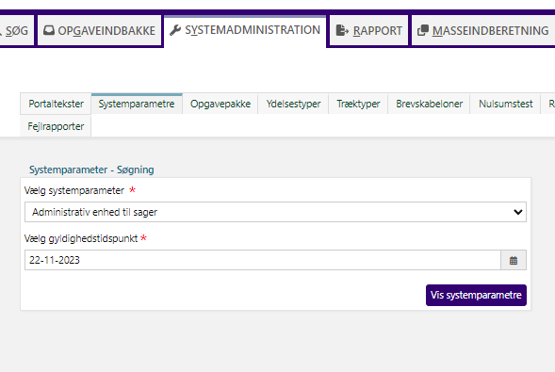
Det bliver muligt at sætte opgavekategorier på opgaver fra release 4.1

Slide 24
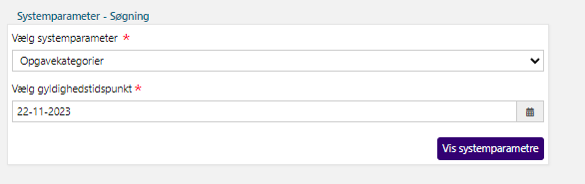
Du skal åben systemparameter - Opgavekategorier

Slide 25
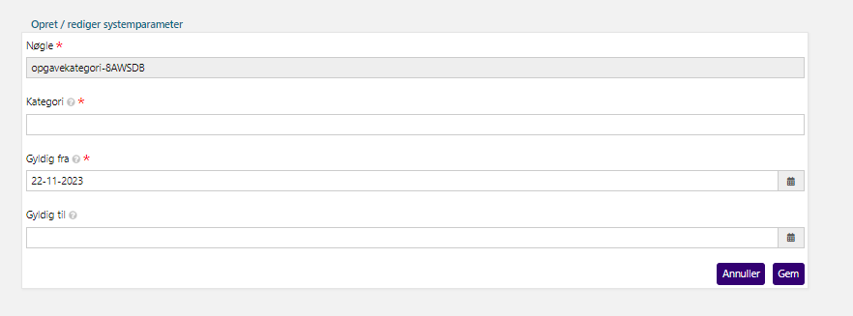
Klik på opret for at oprette de ønskede kategorier.
Du kan med fordel have aftalt med sagsbehandlerne, hvilke kategorier du skal oprette, inden du går i gang.
Du kan altid oprette nye, hvis der bliver behov for det.

Slide 26
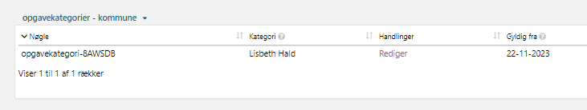

Slide 27
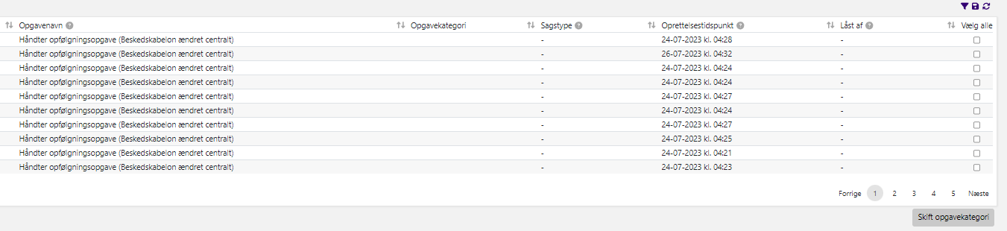
Ny kolonne og ny knap
Der vil i opgavepakke være en ny kolonne, hvor man kan vælge, hvilke opgave en kategori skal sættes på.
Der vil også være en ny knap, som hedder Skift opgavekategori. Denne knap skal bruges, når der skal sætte ny kategori på eller ændres i eksisterende kategori.

Slide 28
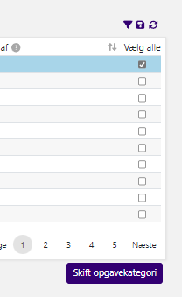
Når du sætter flueben ud for en opgave, vil knappen skifte farve til lilla, og du vil have mulighed for at vælge en kategori.

Slide 29
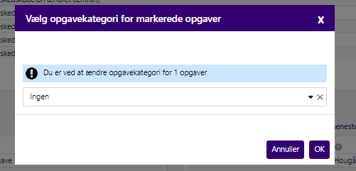
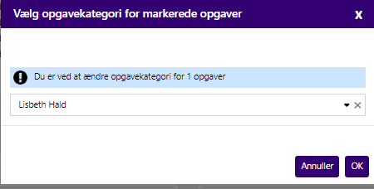
Der vil nu blive vist en dropdown menu, hvor alle de kategorier, som kommunen har valgt der kan sættes på opgaver.
Vælge den ønskede kategori.
Tryk OK og kategorien er gemt på opgaven.

Slide 30
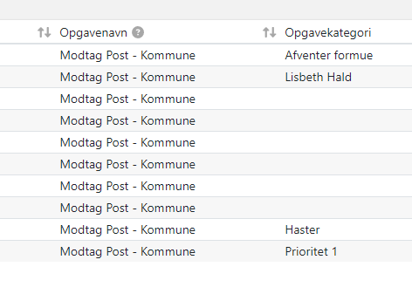
Inde i opgaveindbakken vil den valgte kategori blive vist på selve opgaven.

Slide 31
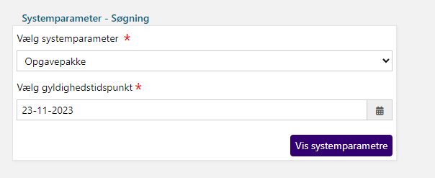
Oprettelse af opgavepakke på kategori
Du kan oprette en opgavepakke via systemparameter Opgavepakke
Tryk på opret

Slide 32
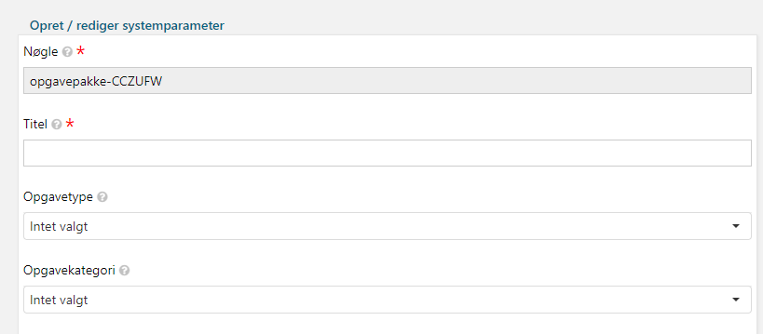
Ny valgmulighed i oprettelse af opgavepakker

Slide 33
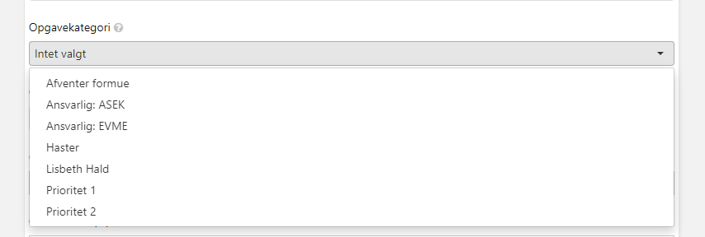
Du kan nu vælge, ud fra de kategorier du har oprettet, hvilken kategori du vil have vist i en opgavepakken.

Slide 34
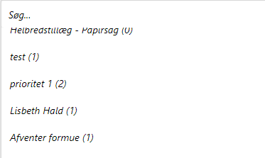
Opgaveindbakken indeholder nu opgavepakker på kategorier

Slide 35
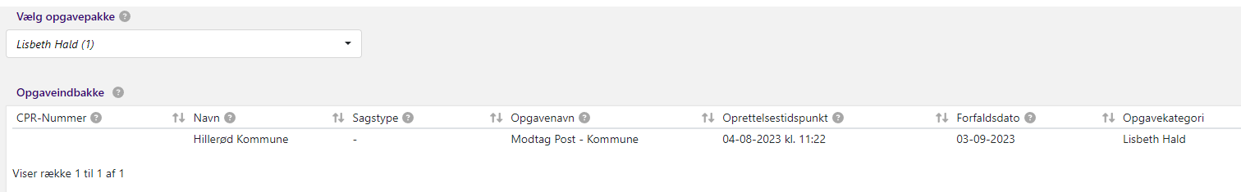

Slide 36
Release 5.0
25. marts 2024

Slide 37
eFaktura og jeres økonomisystemet
Release 5
I kan kontakte jeres leverandører af økonomisystemer for at lave aftaler om at komme på og høre om evt. omkostninger.
I skal være opmærksomme på, at KP benytter samme snitflade som KY.

Slide 38
Kort nyt

Slide 39

Opgavepakke-workshop
Opsamling
Kort nyt
På baggrund af de positive tilbagemeldinger på tidligere afholdte opgavepakke-workshops, har en række kommuner ønsket yderligere workshops.
Har I ikke været med til tidligere opgavepakke-workshops, kan I tilmelde jer via nedenstående link.
Praktisk:
  Målgruppen: Kombination af sagsbehandler og systemadministrator
  Vi efterlyser også lokaler, som vi kan være i (fremgår af spørgeskemaet)
  Det er gratis at deltage.
  Vi forventer at afholdelse i første halvdel af 2024.
Klik her for at tilmelde jer "opsamlende" opgavepakkeworkshop

Slide 40

Brugertilfredsheds-undersøgelsen
KP, KY og KSD
Kort nyt
Sendes 27.11, og afsluttes d. 11.12.

Slide 41

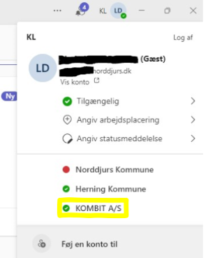



Skift til KPs team (efter du har fået adgang):
Klik på dine initialer i øverste højre hjørne
Vælg ”KOMBIT A/S”
Jeres netværk skifter fra Yammer til Teams
Microsoft lukker ”eksterne” Yammernetværk
Fra uge 50 begynder KOMBIT at lukke vores Yammer-netværk
I kan nu melde jer til at komme med på det nye KP-Team. Tilmelding sker via: Link til tilmelding

Slide 42
Tips

Slide 43

Revurderings-, mangler-, afslags- og bevillingsbrev
Tips
Hvis individuel tekst og sagstype er enslydende, skal I overveje, om I ønsker at tilpasse brevskabelonerne.
Præsenteret på webinaret om opsætning af breve d. 14.11.
I kan finde optagelsen af webinaret her: Dokumenter - Webinarer om releases (kombit.dk)

Slide 44
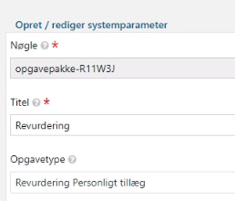
Opgavepakke til revurdering af personligt tillæg
Tips
Har I opsat opgavepakker på baggrund af opfølgningsopgavetype?
Tag stilling til, om ”Revurdering af personligt tillæg” også skal med her.
I kan også vælge at oprette en selvstændig opgavepakke til revurderingsopgaverne.
OBS: vejledning på statusmødet uge 44 er forkert!
Korrekt opsætning:
Opgavetype: ”Revurdering Personligt tillæg”

Slide 45
kendte fejl

Slide 46
Omdøbning af fil ifm. upload på sagen
Kendte fejl
Hvis I vil omdøbe en fil ifm. upload på sagen, må I ikke fjerne filtypen fra navnet.
  Fx ”Dokumentation.docx” => ”Dokumentation”
  Link til beskrivelse af fejlen
Forventes løst 24.11 2023

Slide 47
Åbning af uploaded ”.msg-fil” (mail)
Kort nyt
KP giver en fejlbesked, hvis I forsøger at åbne en ”.msg-fil”, som ikke er blevet godkendt
Filen kan læses efter godkendelse
  Link til beskrivelse af fejlen
Forventes løst 24.11 2023

Slide 48



Beskeder ved ændring af CPR-nummer
Kendte fejl
KP modtager ikke beskeder fra CPR, hvis en borger skifter CPR-nummer.
KP er fortsat i kontakt med Serviceplatformen omkring en løsning.
Når problemet er løst, vil vi sørge for at berørte borgere opdateres med al information fra det gamle CPR-nummer.
Forventes løst december 2023

Slide 49


Slide 50

Spørgsmål til KOMBIT eller andre kommuner?

Slide 51
Hvad sker på næste statusmøde?

Slide 52

Hvad sker på næste statusmøde?
D. 14.12 (uge 50)
Fokus på release 4.1

Slide 53
Følgende er primært henvendt KP-systemansvarlig

Slide 54
KLIK-opgaver

Slide 55
KLIK-opgaver
KP release 4.1 – d. 14.12 2023
Version 1 / Oktober 2023

Slide 56
Ny funktionalitet
Release 4.1.0
Beskrivende titel | Beskrivelse | Forkortes*
Forbedringer til opgaveindbakken | Det bliver muligt at sortere i opgaveindbakken. Det bliver også muligt at sætte en kategori på de enkelte opgaver i ”Opgaveindbakken”, og opgavepakker kan benyttes til at opfange bestemte kategorier, fx til brug for sagsbehandlere. | Opg
Brugerdefinerede opfølgningsopgaver | Mulighed for at oprette brugerdefinerede opfølgningsopgaver. I kan selv styre, om funktionaliteten bliver tilgængelig i KP via systemadministrationen. | Opg
* Forkortelserne benyttes ved navngivning af KLIK-opgaver for at referere til den ændring, de vedrører.

Slide 57
KLIK-opgaver
Release 4.1
KLIK-opgave | Prioritet | Nov. | Dec. | Jan.
(Opg 1) Tag stilling til, om sagsbehandler skal kunne oprette brugerdefinerede opfølgningsopgaver og foretag evt. opsætning | Valgfri | (X) | X | X
(Opg 2) Tag stilling til opgavekategorier og foretag evt. opsætning | Valgfri | (X) | X | X
Forklaring af markeringer:
(X) = I kan tage stilling til, hvordan/om opgaven skal løses
X = I kan løse hele opgaven
Vi anbefaler, at I allerede nu overvejer brugen af opgavekategorier og hvilke kategorier, I skal have sat op.

Slide 58
KLIK-opgaver
KP release 4.0 / 30. oktober
Version 3 / September 2023
Ændringer siden seneste version er markeret med gul.

Slide 59
Release 4.0 – Ny funktionalitet
Release 4.0
Beskrivende titel | Beskrivelse | Forkortes*
Procesunderstøttelse af personlige tillæg og supplementssager | KP kan modtage ansøgninger og sagsgangen vedr. ansøgningen understøttes, bl.a. ved at der udsendes revurderingsbreve automatisk. Der kommer desuden yderligere brevskabeloner i forbindelse med ændringen, og det bliver muligt at fravælge at lave rådighedsberegning. | Auto
Yderligere procesunderstøttelse af udvidet helbredstillæg | Det bliver muligt at beregne tilskud i KP via et nyt beregningsmodul, hvor sagsbehandler også kan vælge blandt fastsatte prisaftaler, der opsættes i systemadministrationsmodulet. Der kommer desuden yderligere brevskabeloner i forbindelse med ændringen. | Auto
Træk kan rettes eller stoppes tilbage i tid | Det bliver muligt at rette eller stoppe et træk tilbage i tid. KP foretager fuld genberegning af trækket og evt. oprettelse af ydelse, hvis genberegningen ender med et tilgodehavende til borger. | Træk
Integration til ny version af FK Organisation | Skift fra tidligere version af snitfladen for FK Organisation (SF1500), til den aktuelle version (v3.0). Skiftet skal sikre, at der understøttes en ny teknisk sikkerhedsmodel. | SF
* Forkortelserne benyttes ved navngivning af KLIK-opgaver for at referere til den ændring, de vedrører.

Slide 60
KLIK-opgaver
Forklaring af markeringer:
(X) = I kan tage stilling til, hvordan/om opgaven skal løses
X = I kan løse hele opgaven
Release 4.0
KLIK-opgave | Prioritet | Juli | Aug. | Sept. | Okt. | Nov. | Dec.
(Auto 5) Giv samtykke til oprettelse af SFTP-rute til selvbetjeningsløsningen | Valgfri | X | X | X
(Auto 6) Tag stilling til opsætning af kommunens hændelsesabonnementer ifm. revurderinger | Valgfri | X | X | X
(Auto 7) Opsæt fordelingsregler for fordelingskomponenten | Valgfri | X | X | X | X
(SF 1) Godkend serviceaftale for ny version af snitfladen til FK Organisation | Obligatorisk på kritisk vej |  |  | X
(Auto 8) Automatisk behandling af ansøgninger vedr. personlige tillæg | Valgfri | (X) | (X) | (X) | (X) | (X) | X
(Træk 1) Tag stilling til og foretag evt. opsætning for relaterede ydelser til træktyper | Valgfri | (X) | (X) | (X) | (X) | X
(Auto 9) Tag stilling til og foretag evt. opsætning af nye systemparametre relateret til prisaftaler | Valgfri | (X) | (X) | (X) | (X) | X
(Auto 10) Tag stilling til nye og ændrede brevskabeloner og foretag evt. tilpasning | Valgfri |  |  |  |  | X
(Auto 11) Udsøg løbende ydelser uden revurderingsdato og påfør manglende dato | Obligatorisk |  |  |  |  | X
(Auto 12) Udform afslagsårsager til udvidet helbredtillæg | Obligatorisk |  |  | X | X
(Auto 13) Kontroller individuel tekst på løbende personlige tillæg og tilret efter behov | Obligatorisk |  |  | X | X
(Auto 14) Opsæt afslagsårsager til udvidet helbredtillæg | Obligatorisk |  |  |  |  | X

Slide 61
Status på driften

Slide 62
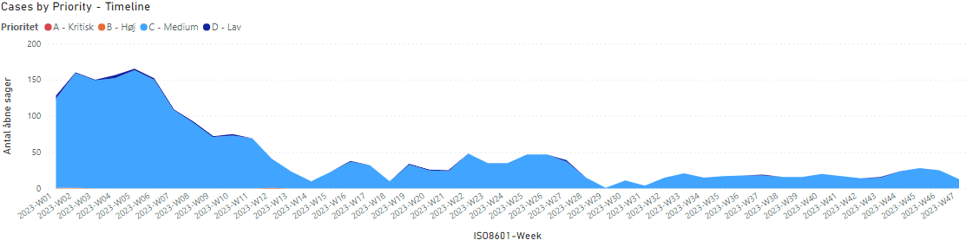
Ikke analyserede fejlmeldinger
Status på driften
Release 3.0.0
Release 4.0.0
13 åbne henvendelser

Slide 63
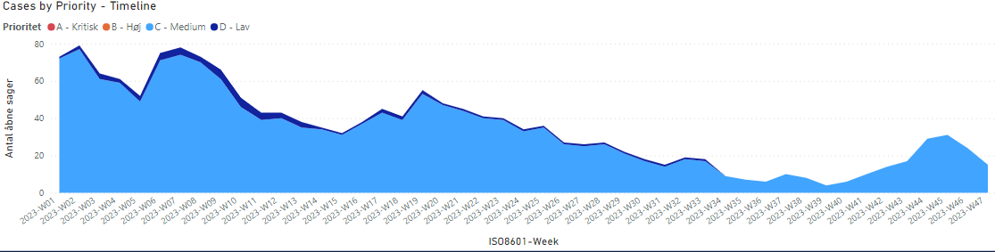
Godkendte fejl
Status på driften
15 fejl

Slide 64
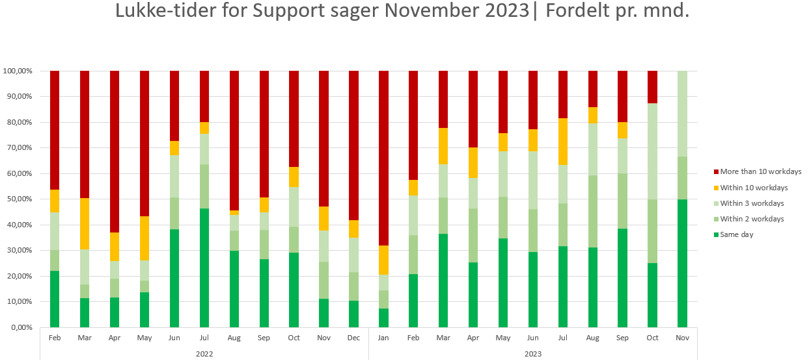
Supportsager
Status på driften

Slide 65
Tak for i dag

